Slide 1
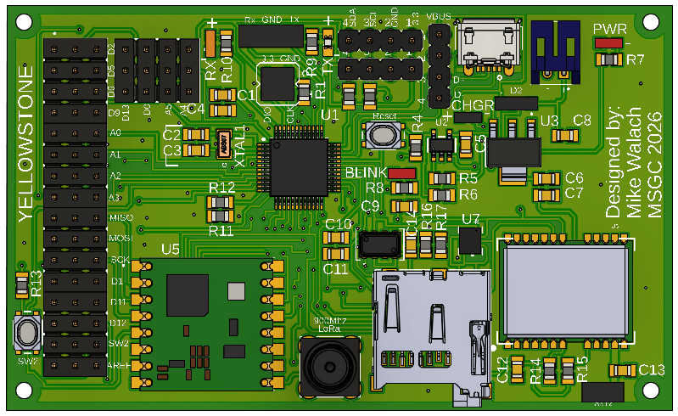
VBUS
GND
D+
D-
D2
D5
D6
D9
A0
A1
A2
A3
MISO
MOSI
SCK
D1
D11
D12
SW2
AREF
Rx
GND
Tx
D13
D0
A5
A4
SDA
SCL
GND
3.3V
3.3V
GND
DIO
Clk
Designed by:
Mike Walach
MSGC 2026

